Slide 1
CARE: Совместные Действия против ВИЧ/ТБ/ВГС в Регионах Европы
Francesca Incardona
EuResist Network GEIE
CARE Project Coordinator

Slide 2
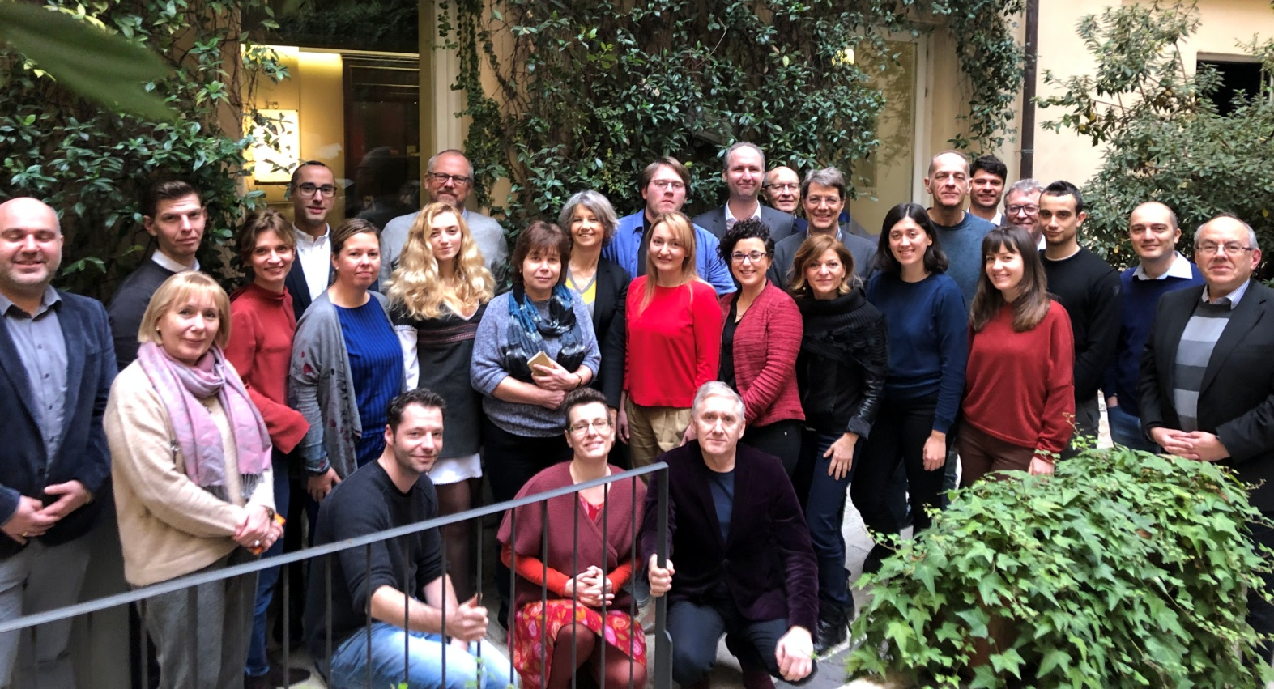
Что такое CARE?
CARE – это исследовательский и инновационный проект, совместно финансируемый Европейским Союзом (программа Н2020) и Министерством Науки и Высшего Образования Российской Федерации

Slide 3
Проект CARE
Период финансирования со стороны Евросоюза: 1 января 2019 – 30 июня 2021
13 партнеров в Европе и России + 5 субподрядчиков в России
Координатор проекта: Франческа Инкардона – сеть EuResist
Научный координатор проекта: Йенс Лундгрен – RegionHovedstaden CHIP

Slide 4
Цели проекта CARE -
Борьба с ВИЧ, ТБ и ВГС посредством:
Выявления новых биомаркеров успешного лечения ТБ и МЛУ-ТБ
Разработки и реализации системы поддержки для выбора препаратов 2 линии терапии МЛУ-ТБ
Исследования резистентности к современным препаратам для лечения ВИЧ и ТБ
Изучения роли генома человека в прогрессировании ВИЧ
Идентификации наилучших стратегий терапии ВГС
Основной фокус проекта – на Восточном и Северном регионах Европы

Slide 5
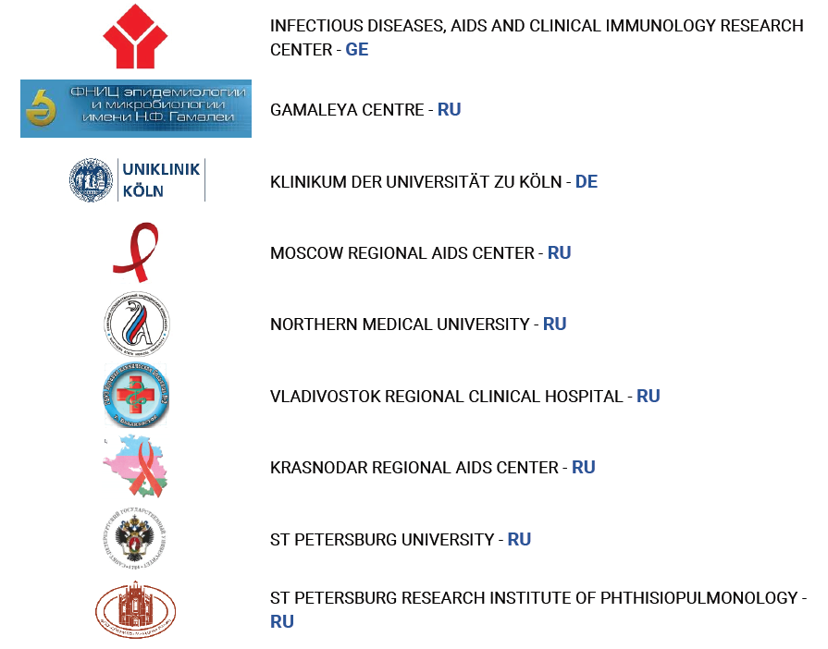
Участники CARE консорциума

Slide 6
Цель проекта CARE
В течение 2019 года в проекте CARE были получены актуальные научные результаты, которые могут быть применены в краткосрочной перспективе в отношении наиболее релевантных проблем.
Однако долгосрочные цели проекта CARE включают поддержание установленной в его рамках совместной исследовательской инфраструктуры для дальнейшего развития научной кооперации и расширения деятельности проекта за пределы нынешнего периода финансирования.

Slide 7
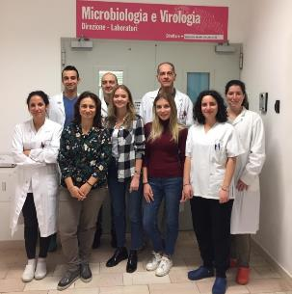
Инфраструктура CARE
За период 2019-2020 гг. консорциум CARE приложил значительные и успешные усилия для построения мощной регуляторной и технической инфраструктуры, позволяющей полноценное выполнение исследовательских проектов с участием стран Европейского Союза, Восточной Европы и Российской Федерации.
Обмен данными – разработка стандартов
Обмен биологическими образцами - включая генетический анализ
Обмен персоналом – проведение тренингов

Slide 8
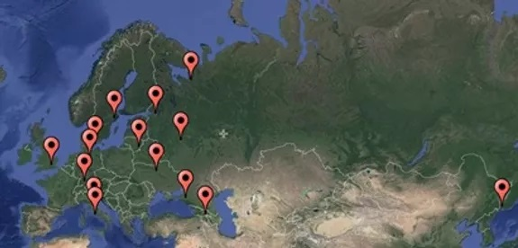
Инфраструктура CARE

Slide 9
Участники исследований в CARE
На момент октября 2020 более 10 000 людей, живущих с ВИЧ, туберкулезом и/или гепатитом С было включено в различные исследования в рамках CARE.
Помимо этого, в CARE были собраны ретроспективные данные более 60 000 пациентов с ВГС, получавших лечение противовирусными препаратами прямого действия (direct-acting antivirals, DAA) из Грузии, Швеции, Италии и европейской когорты EuroSIDA.

Slide 10
Диагностика туберкулеза (Imperial-Великобритания, Архангельск-Россия, Вильнюс-Литва)
Ежегодно в мире регистрируется до 10.4 млн новых случаев ТБ. С целью всестороннего улучшения клинической и эпидемиологической организации диагностики и лечения туберкулеза, в особенности в Восточной Европе, CARE фокусируется на:
Разработке неинвазивных методов ранней диагностики ТБ и определении прогностических маркеров по анализам мочи
Определении новых биомаркеров прогрессирования ТБ или выздоровления, в особенности в контексте туберкулеза со множественной лекарственной устойчивостью (МЛУ-ТБ)
Исследовании влияния гена человека SIGLEC 1 на туберкулезный процесс

Slide 11
Диагностика ТБ – текущие результаты
Мы проанализировали образцы плазмы крови и мочи, взятые с равными промежутками времени в лонгитюдной когорте пациентов с восприимчивым к лечению туберкулезом и МЛУ-ТБ из России и Литвы и создали базу данных TB H2020.
Для анализа мы использовали метод масс-спектрометрии. Используя линейные смешанные модели для анализа данных, мы идентифицировали метаболиты, количество которых изменяется в ответ на лечение ТБ.
Некоторые из идентифицированных нами потенциальных маркеров также были выявлены в более раннем диагностическом исследовании (Isa, F. et al. EBioMedicine (2018)), и мы оценили их изменения в динамике во время лечения ТБ. Результаты лонгитюдного анализа наших данных в базе TB H2020 указывают на 2 потенциальных биомаркера, имеющих ценность для идентификации выздоровления.

Slide 12
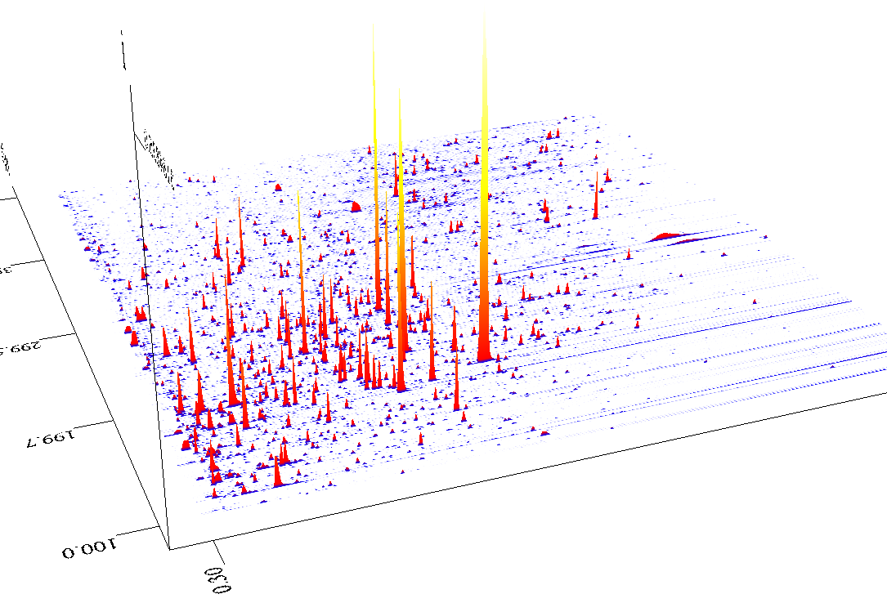
Масс-спектрометрия
LC-MS chromatogram and spectrum
Для каждого образца мочи мы получаем 3D наборы данных высокого разрешения, включающие хроматографические (время удерживания), спектральные (m/z) данные и данные интенсивности!
Тысячи пиков извлекаются методами алгоритмов обработки данных.

Slide 13
Диагностика ТБ – текущие результаты
Параллельно мы создали новую когорту, включающую 353 пациента с ТБ, и небольшой биобанк проб мочи различного объема, замороженных при -80C. Пациенты с легочным туберкулезом, урогенитальным туберкулезом, здоровые участники (группа контроля) и пациенты с другими респираторными инфекциями были включены в исследование для идентификации специфических липидов для быстрой диагностики легочного ТБ по анализу мочи.
Также мы набрали необходимое количество участников в нашу когорту внелегочного туберкулеза и начали анализ. Данный анализ позволит тестировать нашу гипотезу о том, что отсутствие Siglec-1 связано с задержкой иммунного ответа против ТБ, что ведет к ранней диссеминации бактерий во внелегочные очаги.

Slide 14
Генетическая предикция и организация лечения МЛУ-ТБ (FZB-Германия, UniKoeln-Германия, Tubingen-Германия, IFP-Молдова, Санкт-Петербург - Россия)
Эффективный подход к ведению пациентов с МЛУ-ТБ - адаптация схем лекарственной терапии на основе всестороннего тестирования лекарственной устойчивости. CARE участвует в этом посредством:
Разработки системы прогнозирования от генотипа к фенотипу, основанной на секвенировании полного генома для определения устойчивости к препаратам второго ряда на основе генотипических данных и упрощения выбора индивидуального лечения - разработка программного инструмента для прогнозирования лекарственной устойчивости по генотипу
Определения и тестирования пилотной модели для персонализированного эффективного лечения МЛУ-ТБ в России и других странах бывшего Советского Союза, а также разработка соответствующих модулей клинической подготовки

Slide 15
Генетическая предикция и организация лечения МЛУ-ТБ – текущие результаты
Мы разработали первую версию программного инструмента для прогнозирования лекарственной устойчивости на основе полногеномного секвенирования (WGS). Инструмент «Geno2Pheno [TB]» основан на машинном обучении (ML), в качестве наиболее подходящего метода для которого был выбран метод Random Forests (RFs). Мы обучили и оценили множество RF-моделей по различным генетическим характеристикам для 9 важных лекарств (изониазид, рифампицин, стрептомицин, этамбутол, пиразинамид, амикацин, капреомицин, фторхинолоны, тиоамиды) с использованием набора до 2000 последовательностей генома Mycobacterium tuberculosis.
Полученные модели показали в целом значительно улучшенную эффективность (например, чувствительность и специфичность) по сравнению с современным каталогом мутаций, включая известные доброкачественные и опосредующие резистентность мутации.

Slide 16
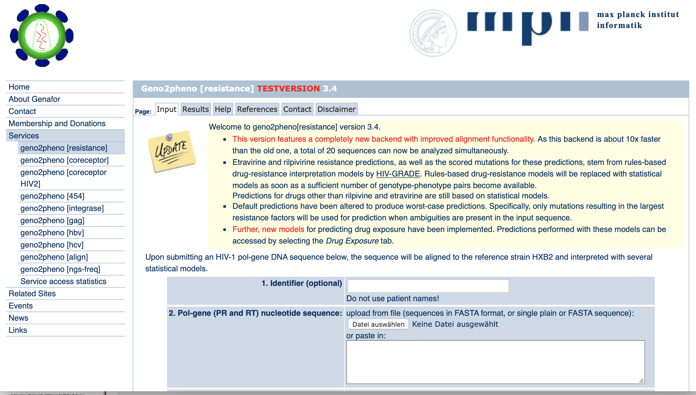
Geno-2-Pheno
Collabotation with University of Tübingen (N. Pfeiffer, B. Reuter)
Machine Learning algorithm based prediction of DR

Slide 17
Генетическая предикция и организация лечения МЛУ-ТБ – текущие результаты
Параллельно с этим мы собрали более 400 клинических изолятов МЛУ-ТБ в Республике Молдова и Санкт-Петербурге для полногеномного секвенирования и расширенной фенотипической характеристики, создав когорту МЛУ-ТБ. С помощью этого недавно созданного набора данных мы опишем структуру бактериальной популяции и развитие лекарственной устойчивости изолятов МЛУ-ТБ в Восточной Европе, а также оценим инструмент geno2pheno[TB].
Предварительный анализ недавно созданной когорты МЛУ-ТБ позволил идентифицировать варианты генома, связанные с устойчивостью к бедаквилину (BDQ), новому препарату, рекомендованному для лечения МЛУ-ТБ.

Slide 18
Молекулярная эпидемиология ВИЧ и новые стратегии лечения (Karolinska–Швеция, UniSiena-Италия, UniKoeln-Германия, Gamaleya-Россия, PHC-Украина, IDACIRC-Грузия, EuResist-Италия)
Применяя комплексный подход к ведению ВИЧ-инфекции, CARE, с одной стороны, анализирует молекулярную эпидемиологию инфекции, включая эффективность лечения и лекарственную устойчивость широко распространенного суб-субтипа ВИЧ-1 A6; с другой стороны, он способствует внедрению лечения на основе долутегравира, рекомендованного Всемирной организацией здравоохранения. При этом в проекте также разрабатываются специальные высокопроизводительные протоколы / методы секвенирования для мониторинга лекарственной устойчивости ВИЧ, адаптированные к штамму ВИЧ-1 A6, и программа наблюдения за лекарственной устойчивостью в соответствии с рекомендациями ВОЗ.

Slide 19
Молекулярная эпидемиология ВИЧ и новые стратегии лечения – Текущие результаты 1
Создана Восточноевропейская база данных для молекулярного эпидемиологического анализа ВИЧ-1 с целью охвата 1100 пациентов в России, Грузии и Украине. На данный момент включены 1980 ретроспективных последовательностей и 859 проспективных пациентов, сбор данных продолжается.
Последовательности интегразы дикого типа суб-субтипа А6 были получены из Европы, России и Грузии, и на их основе была создана новая секвенированная последовательность А6.
При повторном анализе шведской базы данных InfCareHIV (> 11.000) первый случай инфицирования штаммом A6 был выявлен в 1991 г. со значительным увеличением числа случаев в 2007-2020 гг.

Slide 21
Молекулярная эпидемиология ВИЧ и новые стратегии лечения – Текущие результаты 2
В рамках проспективного исследования лекарственной устойчивости ВИЧ образцы плазмы пациентов, потерпевших неудачу лечения, собираются в России и Украине. На момент октября 2020 года было собрано 208 образцов от пациентов с неудачей лечения ингибиторами интегразы (INSTI).
Метод высокопроизводительного секвенирования для штаммов ВИЧ-1 A6 был разработан и проверен на шведских, немецких и российских образцах.
Образцы пациентов, инфицированных вирусом ВИЧ-1 А6, были отправлены из России и Украины в Европу, начато создание рекомбинантных вирусов А6.

Slide 22
Молекулярная эпидемиология ВИЧ и новые стратегии лечения – Текущие результаты 3
Суб-субтип A6 был проанализирован на предмет его фенотипической чувствительности in vitro к ингибиторам интегразы (INSTI). Кодирующая область интегразы ВИЧ-1 из двадцати различных изолятов A6 оказалась столь же чувствительной к INSTI, включая долутегравир, биктегравир, каботегравир, как и интеграза эталонного подтипа B. Дальнейший анализ продолжается для оценки генетического барьера изолятов A6 для INSTI посредством экспериментов по определению лекарственной устойчивости in vitro.

Slide 23
Лечение ВИЧ/ВГС и геномика человека (CHIP-Дания, PHC-Украина, IDACIRC-Грузия, Gamaleya-Россия, UniSiena-Италия, Karolinska-Швеция)
Консорциум CARE стремится идентифицировать генетические варианты, связанные с маркерами патогенеза ВИЧ (например, вирусной нагрузкой ВИЧ), СПИД-ассоциированными и не-СПИД-ассоциированными заболеваниями (например, сердечно-сосудистыми заболеваниями и раком), а также токсичностью широко используемых АРТ препаратов. Результаты будут сравниваться с имеющимися генотипическими данными датской когорты из 2032 лиц, живущих с ВИЧ, и глобальной когорты из 8500 ВИЧ-инфицированных участников клинических исследований группы INSIGHT.
В области исследований вирусного гепатита консорциум CARE стремится к разработке практических рекомендаций по лечению гепатита С препаратами прямого действия (DAA).

Slide 24
Лечение ВИЧ/ВГС и геномика человека – текущие результаты
Мы успешно создали новую проспективную восточноевропейскую когорту людей, живущих с ВИЧ в Грузии, Украине и России, для геномных исследований с целью набора 4500 участников. По состоянию на 14 октября 2020 года в общей сложности 4035 выбранных случайным образом ВИЧ-положительных людей было включено в трех странах (64,5% мужчин, средний возраст 40 лет, 21,1% с диагностированным СПИД на, 94,3% получают АРТ) для анализа генома человека.
Участники исследования сдавали кровь для геномного анализа при включении в исследование, из образцов был создан был создан геномный биобанк образцов цельной крови CARE Host genomic biobank. Образцы 2463 участников из Украины и Грузии были отправлены в Копенгаген, из которых 1500 участников были отобраны для первого этапа генетического анализа. Кроме того, в России будут включены 350 ретроспективных пациентов с более длительным периодом наблюдения и доступными образцами ДНК.

Slide 25
Лечение ВИЧ/ВГС и геномика человека – текущие результаты
Новая многоцентровая база данных по пациентам с ВГС для ретроспективных исследований была создана путем объединения данных из существующих когорт. База данных включает около 60 000 пациентов с ВГС, получавших лечение DAA, в Грузии, Швеции, Италии и европейской когорте EuroSIDA.
Кроме того, мы создали обширную проспективную когорту, включающую более 6500 человек с ВИЧ или сочетанной инфекцией ВИЧ / ВГС в Грузии, России и Украине. Подробные клинические и демографические данные были собраны по участникам из региона мира, по которому в настоящее время доступно малое количество данных.

Slide 28
CARE: цели и планы на будущее
Исследовательске коллаборации и структура CARE представляют ценность, которая не должна быть утеряна: проделанная впечатляющая работа является основой для инновационных и трансляционных исследований, результаты которых будут полезны для помощи пациентам в практическом здравоохранении.
Партнеры в проекте CARE заинтересованы в продолжении и расширении сотрудничества в областях (географических и научных), которые имеют решающее значение для здравоохранения в Европейском регионе.
Консорциум CARE разработал Стратегический план, включающий приоритетные направления сотрудничества в области медицинских исследований на период 2021-2026 годов, определенные учеными, участвующими в проекте.

Slide 29
Стратегический план CARЕ: туберкулез
Продолжение исследовательской деятельности, связанной с туберкулезом, в первую очередь для дальнейшего подтверждения результатов предыдущих многообещающих исследований и их внедрения в клинику и /или на продажу. План включает в себя:
крупномасштабные исследования диагностики туберкулеза и исследования оценки биомаркеров, подтверждающих излечение / проспективные испытания подтверждения их полезности и влияния на исход лечения.
завершение разработки инструментов поддержки персонализированного лечения МЛУ-ТБ на основании генотипирования МЛУ-штаммов, а также проспективных исследований для оценки их использования.

Slide 30
Стратегический план CARE: ВИЧ
Продолжение исследовательской деятельности, связанной с ВИЧ, предоставляющей возможность изучения важнейших вопросов, требующих длительного периода наблюдения для сбора необходимого количества клинических событий. В частности, запланировано изучение :
Ответа на терапию долутегравиром и другими новыми INSTI и прочими антиретровирусными препаратами в регионе с преобладанием разнообразных специфических подтипов ВИЧ. Поскольку применение долутегравира в этом регионе начато недавно, продление данного надзора необходимо;
Лекарственной устойчивости перед лечением и возникающей при лечении, с учетом предстоящих изменениями в парадигме антиретровирусной терапии первого ряда и экстренной АРТ, и увеличением охвата пациентов АРТ в Восточной Европе;

Slide 31
Стратегический план CARE: ВИЧ
Исследование одиночных нуклеотидных полиморфизмов и их корреляции с долгосрочными побочными эффектами АРТ, с особым акцентом на изучение переносимости ингибиторов интегразы (INSTI), представленных в регионе сравнительно недавно;
Изучение влияния генетики человека на риск развития СПИДа и тяжелых не-СПИД-ассоциированных клинических событий, таких как онкологические и сердечно-сосудистые заболевания.

Slide 32
Стратегический план CARE: финансирование
CARE внедряет стратегию мультиспонсорского финансирования для поиска грантов от фармацевтических компаний на период 2021-2022; возможности финансирования обсуждаются с MSD, ViiV и GILEAD.
Рассматривается вариант участия в программе Horizon Europe.
Мы также обращаемся к вам за поддержкой.

Slide 33
От имени консорциума CARE
Спасибо за внимание!
f.incardona@euresist.org

